Slide 1

01-Algorithms+RunningTime

Slide 2

אלגוריתם
אלגוריתם הוא :
דרך לביצוע משימה מסוימת במספר סופי של צעדים
סדרה סופית של הוראות חד משמעיות לביצוע, כך שעבור כל קלט חוקי יתקבל הפלט הרצוי.
אלגוריתם נכון :
אם עבור כל מופע קלט, הוא עוצר עם הפלט הנכון.

Slide 3
פיתוח אלגוריתמי
בתהליך הפיתוח האלגוריתמי חשוב לפשט את הבעיה שעבורה נדרש הפתרון האלגוריתמי לרמת הפישוט הנמוכה ביותר.
נכתוב אלגוריתמים בסיסיים פשוטים ובהירים, המקלים על בדיקה שלהם, תחזוקתם ועדכון שלהם במידת הצורך.
הפתרון המלא מורכב בסופו מאוסף האלגוריתמים בסיסיים שכתבנו.

Slide 4
ייצוג אלגוריתמים
קיימות 3 שיטות נפוצות לייצוג אלגוריתמים:
תרשים זרימה
ייצוג מילולי
פסאודו קוד (Pseudo code)
Verbal representation example
Create a local variable max and initiate it to arr[0] to store the maximum among the list
Iterate over the array
  Compare arr[i] with max.
  If arr[i] > max, update max = arr[i].
  Increment i once.
After the iteration is over, return max as the required answer.
Pseudo code example
Max_Search (A[ 1 n]):
max <- A[1]
for I <- 2 to n:
if A[i] > max:
max <- A[i]
return max

Slide 5
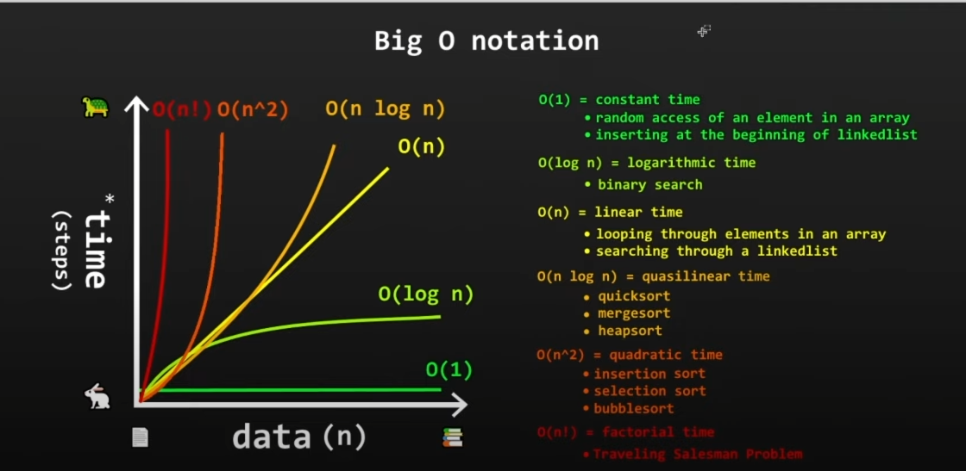
זמן ריצה של אלגוריתם
זמן הריצה של אלגוריתם הוא הערכה על מספר הפעולות האטומיות שמבצע האלגוריתם כפונקציה של גודל הקלט.
זמן הריצה לא נבחן ביחידות זמן של דקות, שניות וכדומה מכוון שמשך הזמן לביצוע פעולה תלוי במחשב שעליו האלגוריתם רץ.
ולכן בניתוח זמן הריצה של האלגוריתם מתייחסים לסדרי גודל ומתעלם מקבועים.

Slide 6
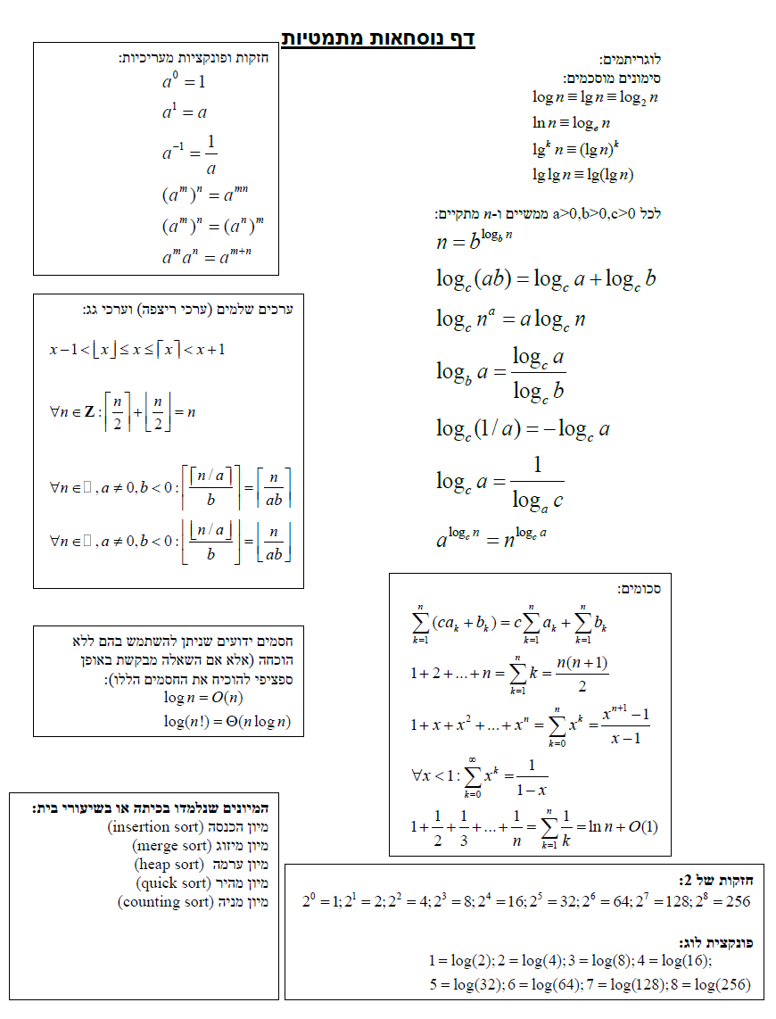

Slide 7
חשבו את מספר הפעמים בו מתבצע גוף של לולאת ה-while בקטע הקוד הבא:
שאלה 1
task1 (n):
sum ← 0
i ← 1
while i ≤ n do
sum ← sum + i
i ← i + 1
void task1(int n){
int sum=0,i=1;
while(i<=n){
sum=sum+i;
i=i+1;
} // while
} // end of function
1
1
n + 1
O(n)
n
n

Slide 8
חשבו את מספר הפעמים בו מתבצע גוף של לולאת ה-for בקטע הקוד הבא:
שאלה 2
task2(n):
sum ← 0
for i ← 1 to n do
sum ← sum + i
void task2(int n){
int sum=0,i=1;
for(int i=1;i<=n;i++){
sum=sum+i;
} // for
} // end of function
1
n + 1
O(n)
n
פעולות בלולאה:
for i ← 1 to n do
i ← 1: 1
i++: n
i<=n: n+1

Slide 9
חשבו את מספר הפעמים בו מתבצע גוף של לולאת ה-for בקטע הקוד הבא:
שאלה 3
Task3(n):
sum ← 0
prod ← 1
for i ← 1 to n do
sum ← sum + i
prod ← prod * i
1
1
n + 1
O(n)
n
n
פעולות בלולאה:
for i ← 1 to n do
i ← 1: 1
i++: n
i<=n: n+1

Slide 10
חשבו את מספר הפעמים בו מתבצע גוף של לולאת ה-for הפנימית בקטע הקוד הבא:
שאלה 4
task4(n):
sum ← 0
for i ← 1 to n do
for j ← 1 to n do
sum ← sum + i*j
1
n + 1
O(n²)
n²
n²

Slide 11
נתון מערך A. אלגוריתם הבא מחשב את כמות האיברים שמופיעים רק פעם אחת במערך. כמה פעמים מתבצעת פעולת החיבור occurs ← occurs +1 בקטע הקוד הבא?
שאלה 5
int countSingles(int A[], int length) {
int singles = 0;
for (int i = 0; i < length; i++) {
int occurs = 0;
for (int j = 0; j < length; j++) {
if (A[i] == A[j]) {
occurs++;
}
}
if (occurs == 1) {
singles++;
}
}
return singles;
}
CountSingles (A):
singles ← 0
for I ← 1 to length(A) do:
occurs ← 0
for j ← 1 to lenth(A) do:
if A[i] = A[j] then:
occurs ← occurs +1
if occurs = 1 then:
singles ← singles + 1
return singles
1
length(A) = n => n + 1
n
n²
O(n²)
n²
n
1

Slide 12
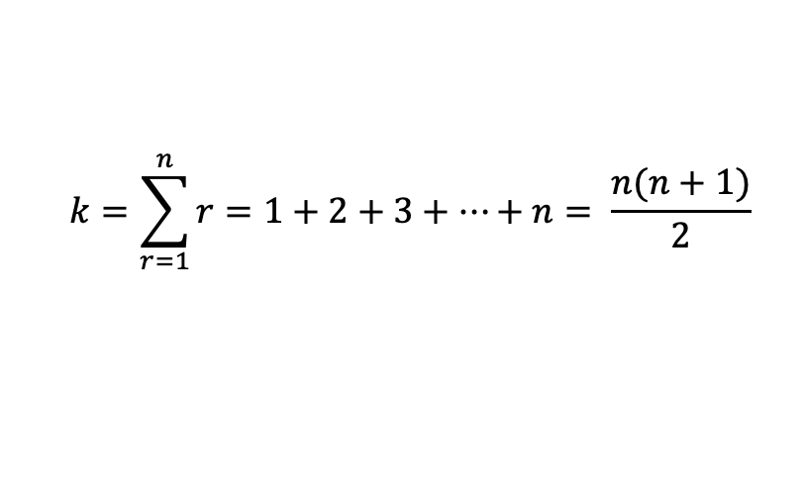
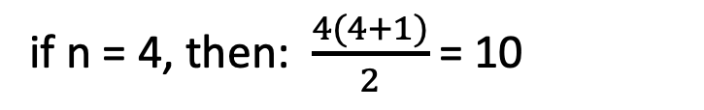
כמה פעמים מתבצעת פעולת החיבור k ← k + 1 בקטע הקוד הבא?
שאלה 6
task6(n):
k ← 0
for i ← 1 to n do:
for j ← 1 to i do:
k ← k + 1
Define n = 4:
i=1
j=1, k=1
i=2
j=1, k=2
j=2, k=3
i=3
j=1, k=4
j=2, k=5
j=3, k=6
i=4
j=1, k=7
j=2, k=8
j=3, k=9
j=4, k=10
$$k=\sum_{r=1}^{n}{r=1+2+3+…+n= \frac{n(n+1)}{2}}$$
if n = 4, then: $\frac{4(4+1)}{2}$ = 10

Slide 13


חשבו את מספר הפעמים בו מתבצע גוף של לולאת ה-while הפנימית בקטע הקוד הבא:
שאלה 7
n = 3
task7(n):
k ← 0
i ← 1
q ← 1
r ←4
while i ≤ n do:
j ← 0
while j < q do:
k ← k + 1
j ← j + 1
q ← q * r
i ← i + 1
Step (i)
q (before inner loop)
j changes (0 -> q)
Iterations (j < q)
k++
Total k
init:
1
-
-
-
0
i = 1
1
0 -> 1
1
+1
1
i = 2
4
0 -> 4
4
+4
5
i = 3
16
0 -> 16
16
+16
21
Final result
k = 21
$$k=\sum_{i=0}^{n−1}{r^{i}={ r}^{0} \text{+}{ r}^{1} \text{+}{ r}^{2} \text{+ ... +} r^{n}= \frac{r^{n}−1}{r−1}}$$
O($4^{n}$)

Slide 14
תזכורת - לוגריתם
פונקציה מתמטית שימושית המוכרת לנו מהתיכון, היא פונקציית הלוגריתם (logarithm), המוגדרת כך:
log_{a}(b) = c אם ורק אם a^{c}=b
קרי: הלוגריתם של b בבסיס a שווה ל-c אם"ם a בחזקת c שווה ל-b. כלומר, מדובר כאן בסוג של פעולה הפוכה להעלאה בחזקה.
דוגמאות:
log₂(8) = log₂(32) = log₂(1024) =
log₁₀(10) = log₁₀(100) = log₁₀(1000) =
log₃(81) = log₄(64) = log₅(25) =
עבור כל בסיס a מתקיים:
log_{a}(1) = log_{a}(a) =
³
⁵
¹⁰
¹
²
³
⁴
³
²
⁰
¹

Slide 15


לוגריתם
חוקי הלוגריתמים הבאים, מתקיימים עבור כל a,b,c ממשיים חיוביים (בתנאי שבסיס הלוגריתם גדול מ-1):

Slide 16
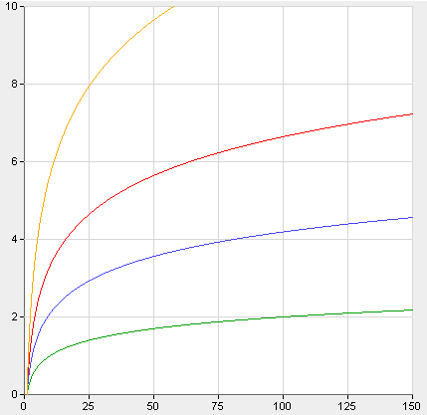
לוגריתם
אם נשרטט את הגרף של פונקציות לוגריתם בעלות בסיסים שונים, נגלה כי קיבלנו גרפים הדומים זה לזה בהתנהגותם.
  log₁₀(x)
  log₃(x)
  log₂(x)
  log_{1.5}(x)
הגרפים הללו נבדלים ביניהם רק בכפל בקבוע.
על כן, כל הפונקציות הללו הן מאותו סדר גודל: (logn)Θ

Slide 17

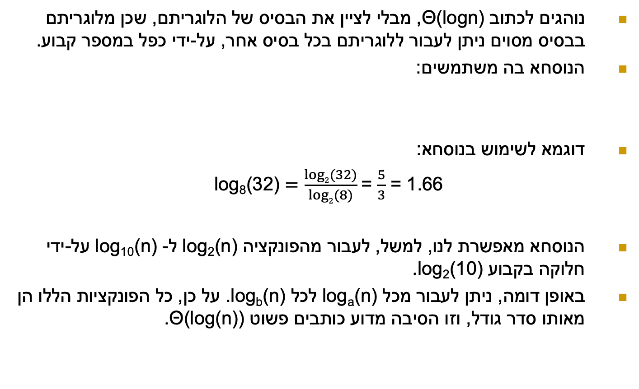
לוגריתם
נוהגים לכתוב (logn)Θ, מבלי לציין את הבסיס של הלוגריתם, שכן מלוגריתם בבסיס מסוים ניתן לעבור ללוגריתם בכל בסיס אחר, על-ידי כפל במספר קבוע.
הנוסחא בה משתמשים:
דוגמא לשימוש בנוסחא:
log₈(32) $=\frac{log2(32)}{log2(8)}$= $\frac{5}{3}$ = 1.66
הנוסחא מאפשרת לנו, למשל, לעבור מהפונקציה log₂(n) ל- log₁₀(n) על-ידי חלוקה בקבוע log₂(10).
באופן דומה, ניתן לעבור מכל log_{a}(n) לכל log_{b}(n). על כן, כל הפונקציות הללו הן מאותו סדר גודל, וזו הסיבה מדוע כותבים פשוט (log(n))Θ.

Slide 18
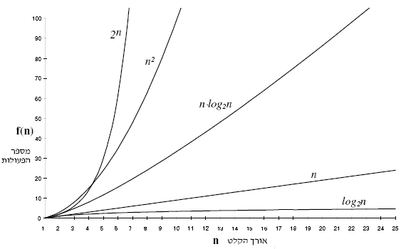
לוגריתם
פונקציה לוגריתמית גדלה בקצב איטי, ולכן, באופן כללי, נעדיף אלגוריתם שפונקצית זמן הריצה שלו היא לוגריתמית, על פני אלגוריתם שפונקצית זמן הריצה שלו היא לינארית.

Slide 19
חשבו את מספר הפעמים בו מתבצע גוף של לולאת ה-while בקטע הקוד הבא
מהו ערך של משתנה i בתום ביצוע לולאת while? (כפונקציה של n)
שאלה 8
task8(n)
k ← 0
i ← 1
while i < n do
k ← k + 1
i ← i * 2
n
I before loop
k
I after * 2
8
1
0
2
8
2
1
4
8
4
2
8
8
8
3
16
i = 2^{k}
n <= 2^{k}
k >= log(n)
O (log(n))

Slide 20



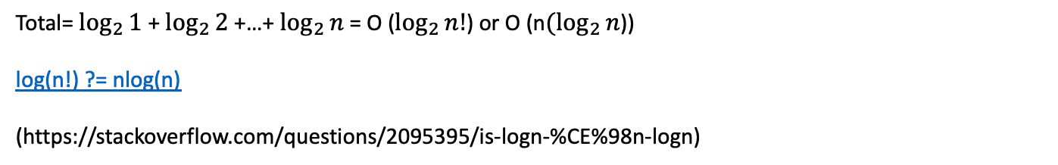



כמה פעמים מתבצעת פעולת הכפל k <- k *2בקטע הקוד הבא?
שאלה 9
task8(n)
for i ← 1 to n
k ← 1
while k < i do
k ← k * 2
i:
1
2
3
4
5
6
7
8
9
10
11
12
13
14
15
16
k:
1
2
4
4
8
8
8
8
16
16
16
16
16
16
16
16
Inner loop iterations:
1
2
2
3
3
3
3
4
4
4
4
4
4
4
4
log(i)
log(i)
log(i)
$\log_{2}{3}=$1.58
$\log_{2}{5}=$2.32
$\log_{2}{9}=$3.16
$\log_{2}{4}=$2
$\log_{2}{8}=$ 3
$\log_{2}{15}=$3.90
Total= $\log_{2}{1 }$+ $\log_{2}{2}$ +…+$\log_{2}{n}$ = O ($\log_{2}{n!}$) or O (n${(log}_{2}{n}$))
log(n!) ?= nlog(n)
(https://stackoverflow.com/questions/2095395/is-logn-%CE%98n-logn)

Slide 21
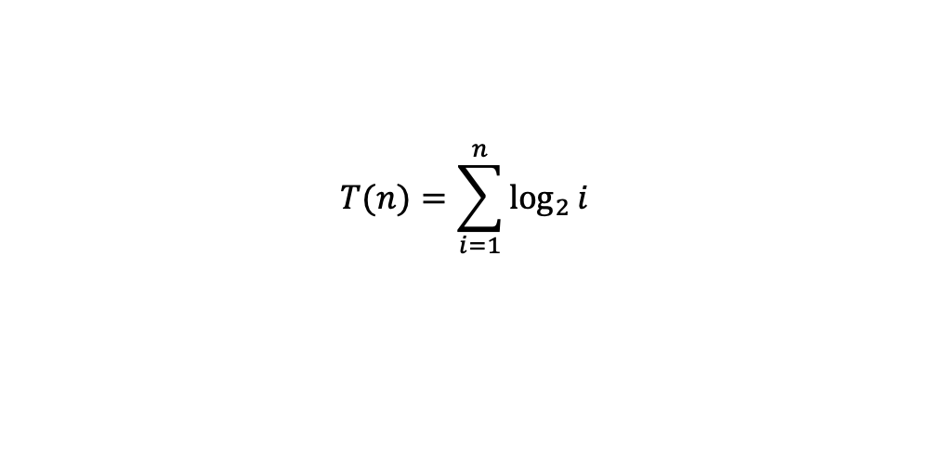
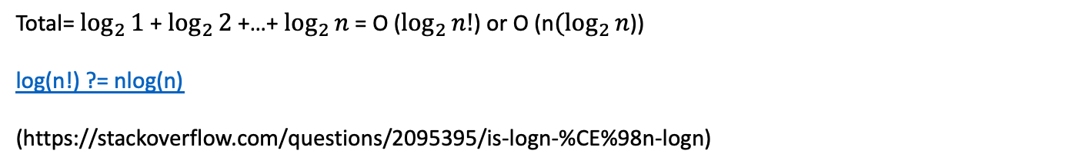
כמה פעמים מתבצעת פעולת הכפל k <- k *2בקטע הקוד הבא?
שאלה 9
task8(n)
for i ← 1 to n
k ← 1
while k < i do
k ← k * 2
n = 16
i
K values (inside while)
Inner loop count
log₂(i) (approx.)
1
1→ 1
1
0
2
1, 2
2
1
4
1, 2, 4
3
2
8
1, 2, 4, 8
4
3
16
1, 2, 4, 8, 16
5
4
$$T(n)=\sum_{i=1}^{n}{\log_{2}{i}}$$
Total= $\log_{2}{1 }$+ $\log_{2}{2}$ +…+$\log_{2}{n}$ = O ($\log_{2}{n!}$) or O (n${(log}_{2}{n}$))
log(n!) ?= nlog(n)
(https://stackoverflow.com/questions/2095395/is-logn-%CE%98n-logn)

Slide 22



שאלה 10
Using array = O(n-1)
נתון מערך של n איברים. כמה השוואות בין איברים במערך נדרשות על מנת למצוא את האיבר?
שאלה 11
נתון מערך של n איברים. כמה השוואות בין שני איברים במערך נדרשות על מנת למצוא את שני המספרים הגדולים ביותר?
Using array = O(2n-3)
void findTwoLargest(struct TreeNode* root, int* max1, int* max2) {
if (root == NULL) {
return;
}
findTwoLargest(root->right, max1, max2);
if (root->data > *max1) {
*max2 = *max1;
*max1 = root->data;
} else if (root->data > *max2 && root->data != *max1) {
*max2 = root->data;
}
findTwoLargest(root->left, max1, max2);
}
T(n) = T($\frac{n}{2}$​) + T($\frac{n}{2}$​) + O(1)
T(n) = 2T($\frac{n}{2}$​) + O(1)
Solving the Recurrence Using the Master Theorem
T(n) = aT($\frac{n}{b}$​) + f(n)
a = 2, b = 2 and f(n) = O(1)
T(n) = O(n)

Slide 23
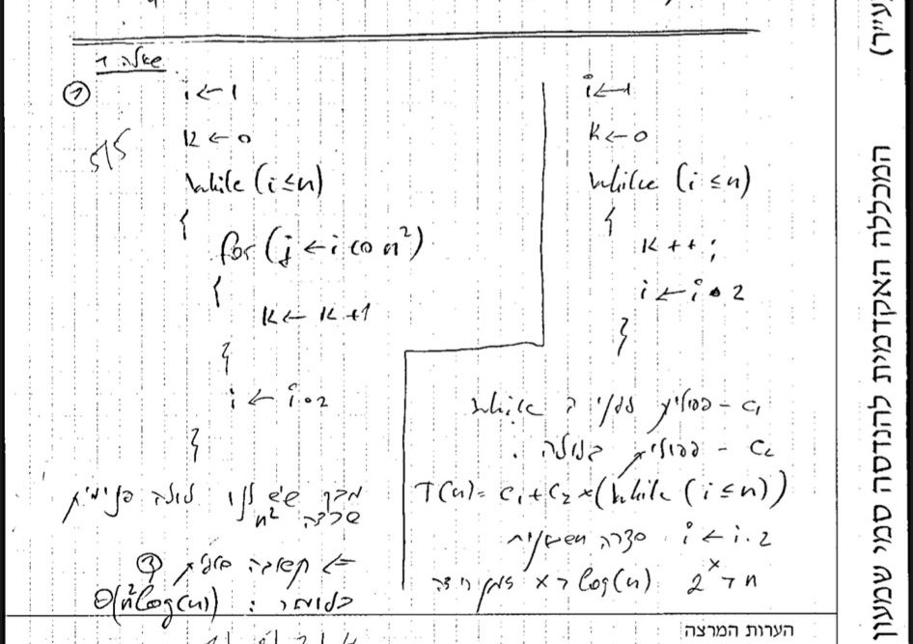
שאלה 11 (19.02.2018 מועד ב)
void task12(int n){
int i = 1;
int k = 0;
while (i <= n) {
for (int j = i; j <= n * n; j++) {
k = k + 1;
}
i = i * 2;
}
}
What is the running time of the following code?
O(log(n))
O(n)
O(nlog(n))
None of the answers

Slide 24


